Slide 1
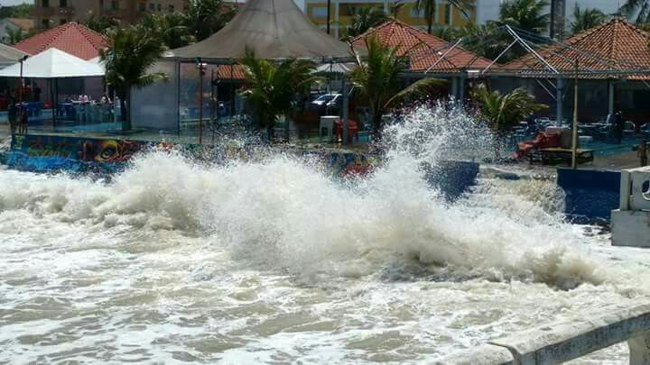






SISTEMA DE ALERTA PRECOCE DE RISCOS COSTEIROS NA ORLA OCEÂNICA DO ESTADO DE SÃO PAULO :
Plataforma SARIC
PqC VI Dra. Celia R. de Gouveia Souza
NGGRMA-Instituto de Pesquisas Ambientais da SEMIL/SP e PPGr-Geografia Física-USP
Equipe Técnica:
IPA/SEMIL (coordenação)
CPTEC-INPE, IO-USP, NPH-UNISANTA
4 Bolsistas TT e vários Pós-Graduandos
Parceiros:
CEPDEC, REPDECs, COMPDECs
Proc. FAPESP 2018/14601-0
01/12/2020 a 30/11/2023

Slide 2
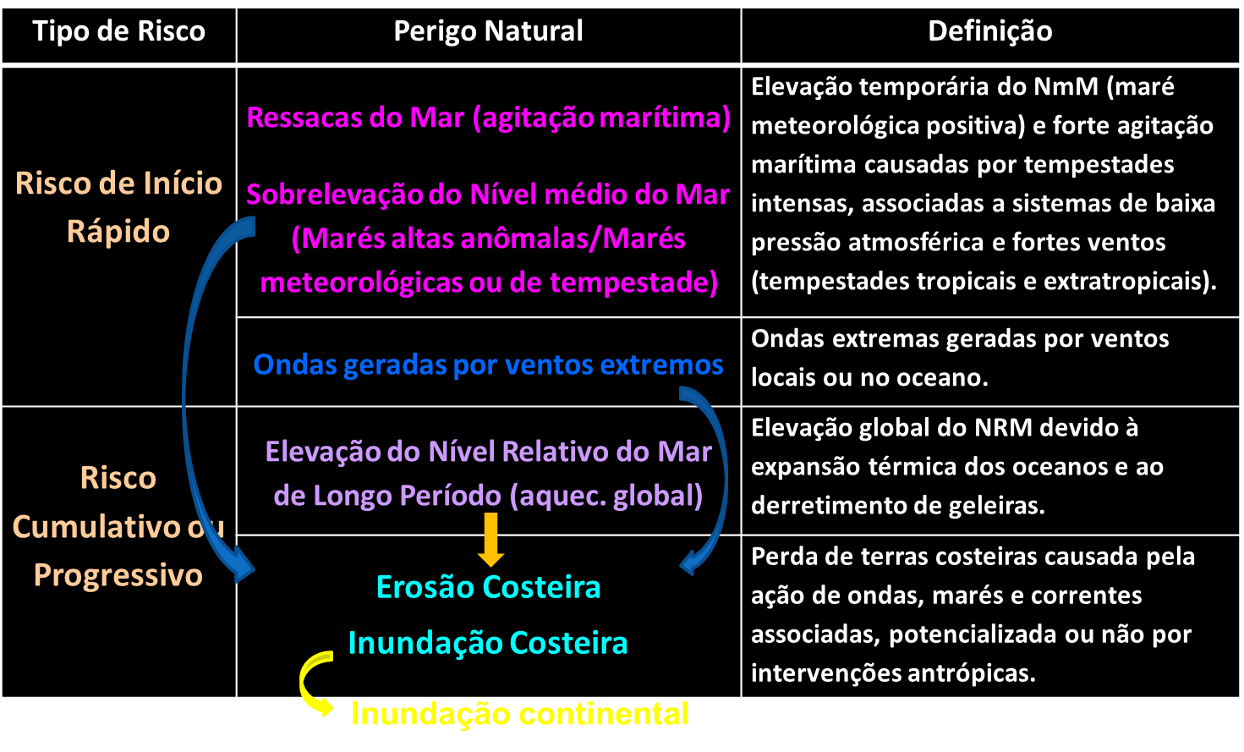
Riscos Relacionados às Mudanças Climáticas nas Zonas Costeiras (modificado de IOC, 2009)
(modificado de Marengo et al., 2017 - Impacto, Vulnerabilidade e Adaptação das Cidades Costeiras Brasileiras às Mudanças Climáticas. Relatório Especial do Painel Brasileiro de Mudanças Climáticas)

Slide 3
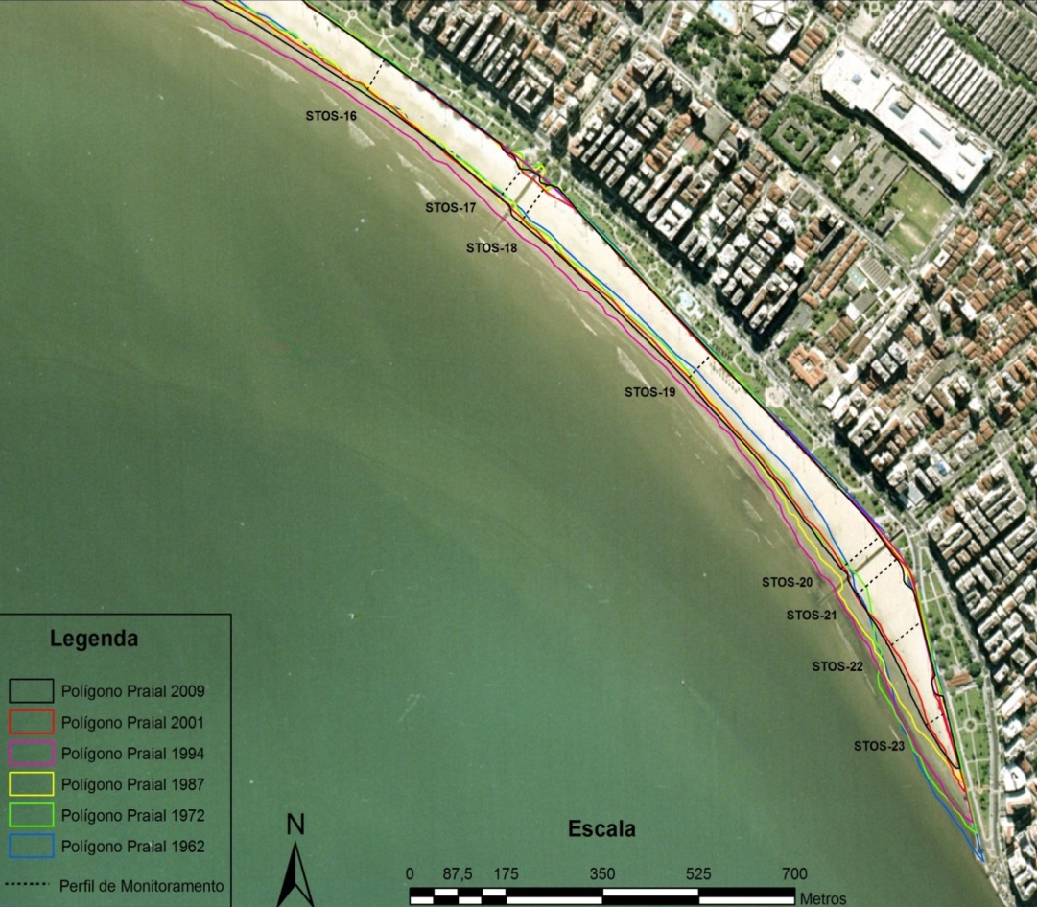
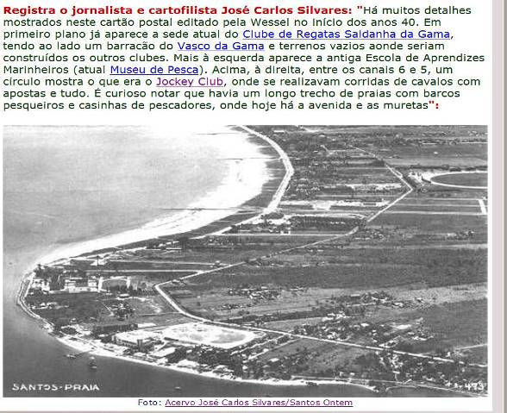
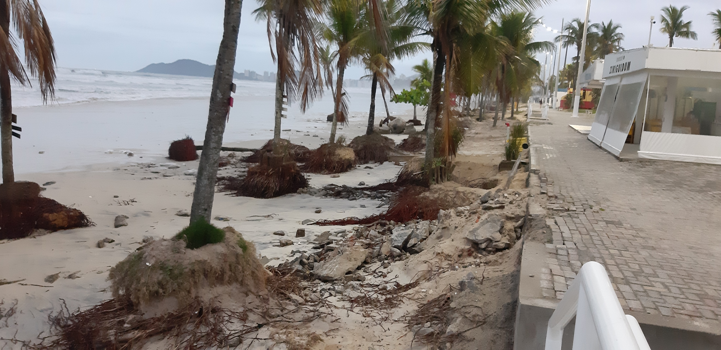
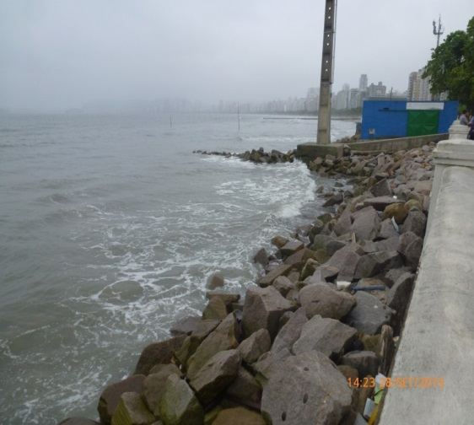
Erosão Costeira:
Stos-23
Erosão Crônica: normalmente se desenvolve de forma progressiva e constante ao longo dos anos, gerando déficit no balanço sedimentar em determinada célula costeira.
1962-2009
Taxas de Recuo:
Pr. Santos = -0,14 m/ano
Perfil Stos-23 = -0,34 m/ano
~1942
Pr. da Enseada (Guarujá):
Efeitos de 2 Eventos Extremos de Abril/2020
14/06/2020
Erosão Aguda: resultado de eventos intensos/extremos (Ressacas e Marés Altas anômalas).
Perfil Stos-23

Slide 4
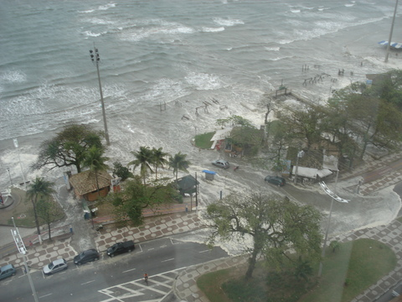
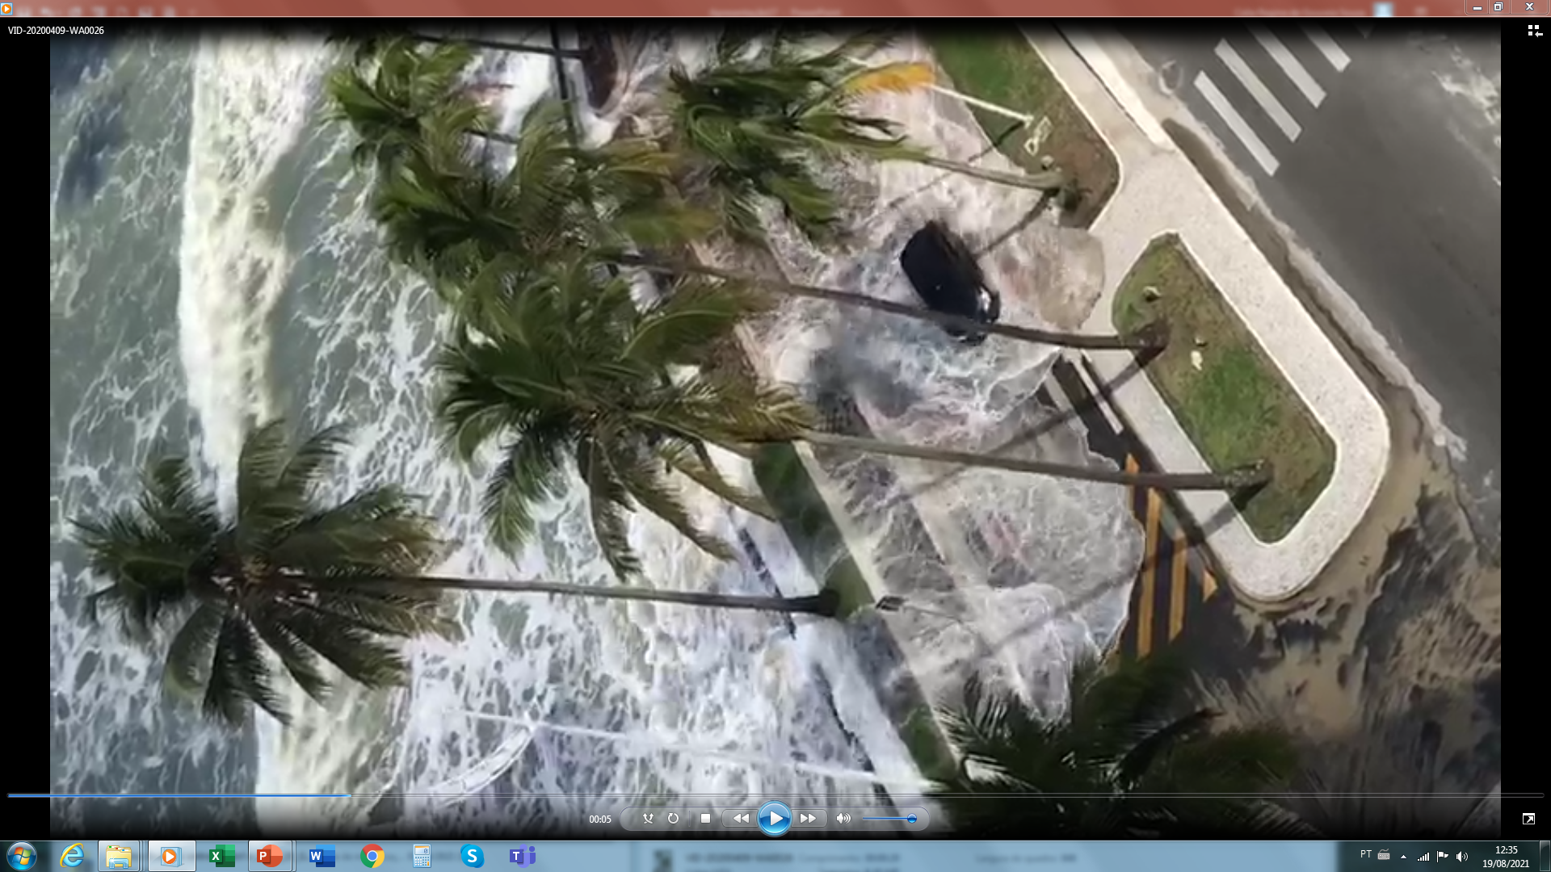
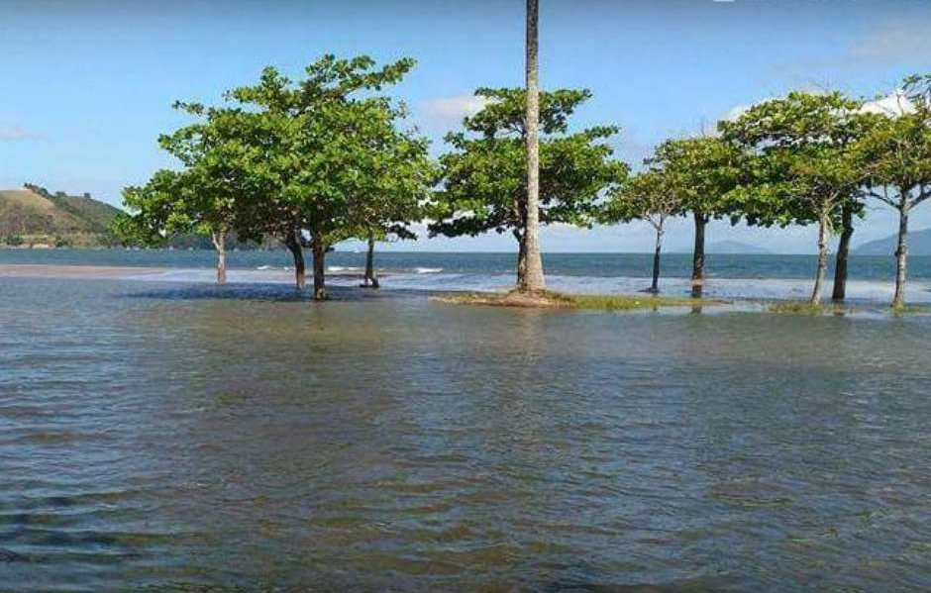
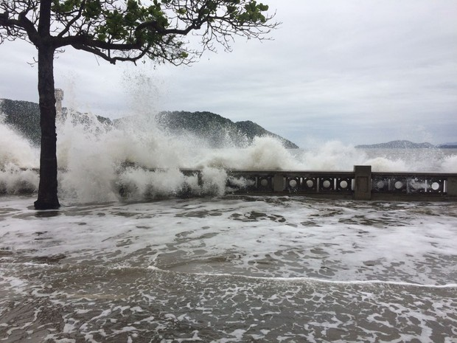
Inundação Costeira na Orla Oceânica (Sobrelevação rápida do NmM)
Canal 4 - Santos
Pr. Astúrias-Guarujá (09/04/2020)
Mongaguá (29/10/2016)
(08/09/2009)
Ponta da Praia
Santos
(29/10/2016)
Caraguatatuba (Praia do Camaroeiro)
A magnitude dos efeitos desses eventos meteo-oceanográficos na costa dependerá: da intensidade da agitação marítima, da sobrelevação total do nível do mar (maré astronômica + maré meteorológica) e do “estado erosivo” da praia (herança).

Slide 5
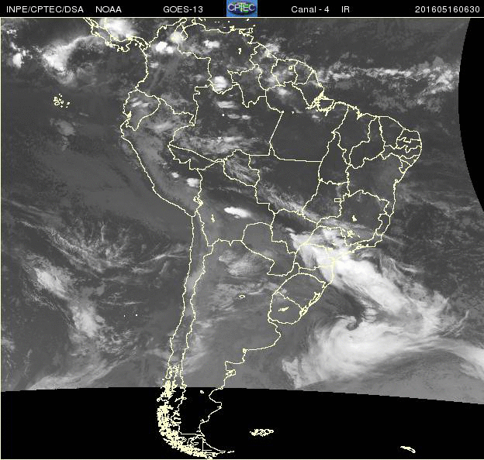

Sistemas meteorológicos intensos, como Ciclones Extratropicais, passam pelo litoral de SP, gerando eventos meteo-oceanográficos severos e extremos
SP
RESSACAS DO MAR: agitação marítima forte/muito forte (ondas de tempestade), ventos intensos, sobrelevação do nível do mar fraca a moderada e chuvas (fracas a intensas).
Perigo associado: EROSÃO COSTEIRA aguda (principalmente).
MARÉS ALTAS ANÔMALAS: elevada sobrelevação do nível do mar (maré meteorológica positiva/maré de tempestade), agitação marítima fraca a moderada, chuvas (fracas a intensas).
Perigos associados: INUNDAÇÃO COSTEIRA (principalmente), podendo ocorrer INUNDAÇÃO CONTINENTAL / ENCHENTE / ALAGAMENTO (chuvas intensas, em especial no verão).
CONJUGADOS: ambos são fortes/muito fortes, provocando os Eventos Extremos (desastres).

Slide 6
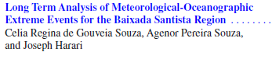
279 eventos: 138R, 141MA, 63C
Século XXI – Aumentos em:
FREQUÊNCIA ANUAL: 67% (187 eventos) ocorreram neste século; 13,6xx n°Ressacas/ano; 3,8xx nº MA/ano; 10,5xx nº Conjugados/ano
INTENSIDADE (eventos Conjugados): 73% (63 eventos) ocorreram neste século!
1 - déc. 1960, 3 – déc. 1970, 10 - 1980, 3 - 1990, 19 - 2000, 25 - 2010, 3 – 2020(até 2021).
MAGNITUDE (Duração dos eventos): 1928-1999 média de 1,84 dia // entre 2000-2021 passou para 2,03 dias.
Souza et al. 2022. Banco de dados de eventos meteo-oceanográficos intensos/extremos para a Baixada Santista-SP: 1928-2021. In: XIX COLACMAR, Cidade do Panamá, 19 a 23 de setembro de 2022.
(2019)

Slide 7

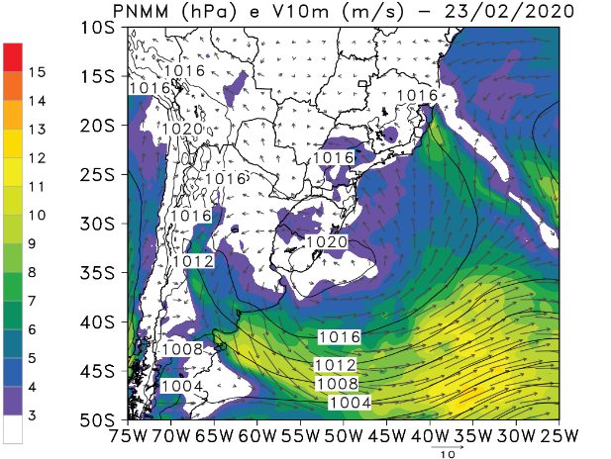
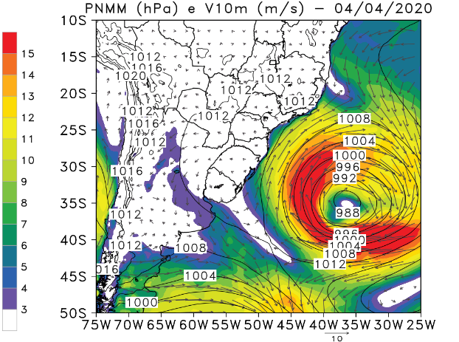
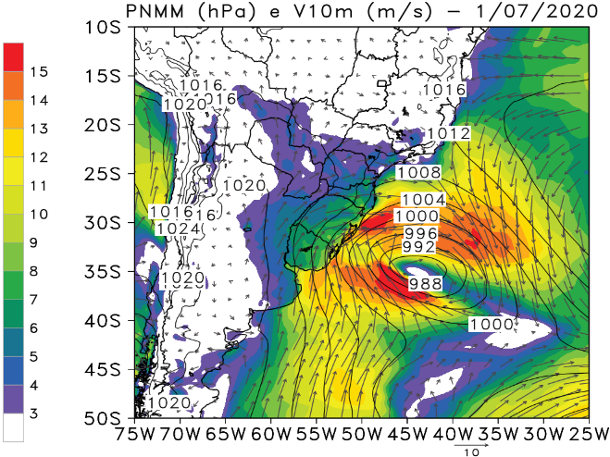
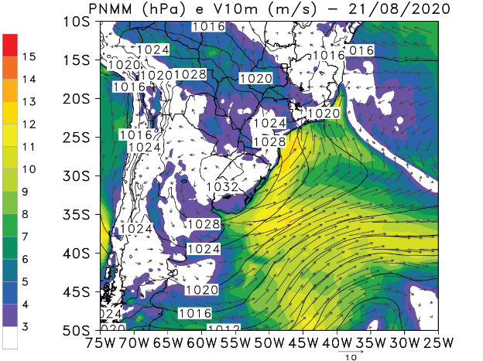
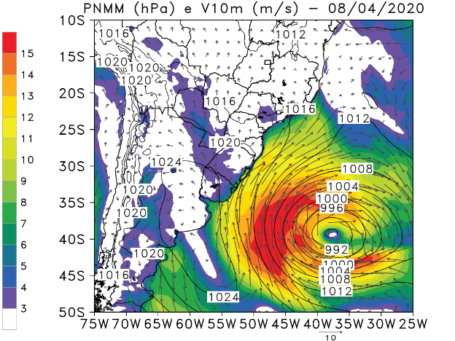
MODELAGEM (SARIC) DE EVENTOS SEVEROS E EXTREMO EM 2020
Data da Modelagem Eventos Severos/Extremos (Tipo) | Hs (m) | Tp (s) | Dirm (°) | Duração (h) | Maré (m)
23/02/2020 (Maré Alta) | 2,3 | 11 | 169 | 17 | 2,0
04/04/2020 (Conjugado) | 2,9 | 14 | 172 | 28 | 2,0
08/04/2020 (Conjugado) | 2,6 | 14 | 170 | 38 | 2,2
01/07/2020 (Ressaca) | 2,8 | 14 | 171 | 25 | 1,6
21/08/2020 (Maré Alta) | 2,5 | 9 | 178 | 8 | 2,0
Ribeiro et al. 2022. Simulação de eventos meteo-oceanográficos intensos ocorridos em 2020 na costa Sul-Sudeste do Brasil. In: XIX COLACMAR, Cidade do Panamá.
MARÉS ALTAS ANÔMALAS
RESSACA
Chou et al. 2024. Four Storm Surge Cases on the Coast of São Paulo, Brazil: Weather. Analyses and High-Resolution Forecasts. J. Mar. Sci. Eng., 12, 771. https://doi.org/10.3390/jmse12050771.
EVENTOS CONJUGADOS

Slide 8
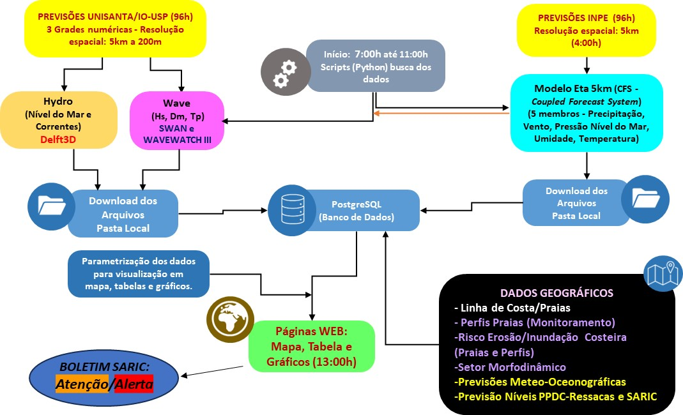
PLATAFORMA SARIC - MODELO OPERACIONAL
http://ressacas.institucional.ws

Slide 9
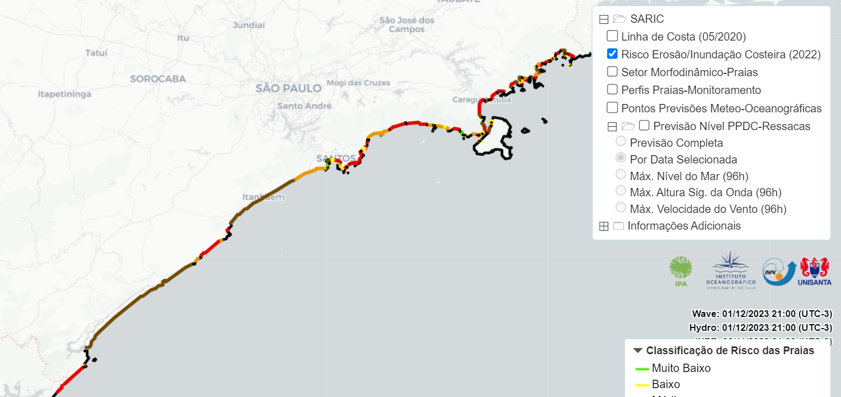
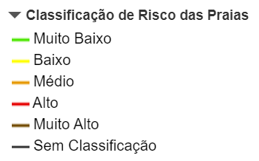
Programa de Monitoramento da Erosão Costeira (Inundação Costeira) no Estado de SP (monitoramento desde 1992, atualização a cada 5 anos)
MAPA DE RISCO À EROSÃO/INUNDAÇAO COSTEIRA
(11 Indicadores de Erosão Costeira)
Plataforma SARIC
http://ressacas.institucional.ws
2022/23
2017
MA = 23,3%
A = 41,4%
M = 21,6%
B = 11,2%
MB = 2,6%
MA = 28,3%
A = 23,2%
M = 26,3%
B = 21,2%
MB = 1%
64,7% das praias estão em Risco MA/A

Slide 10
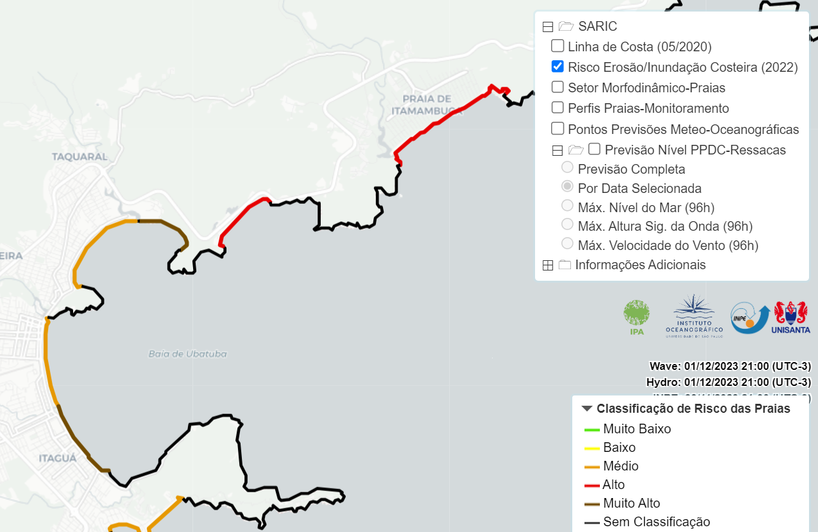
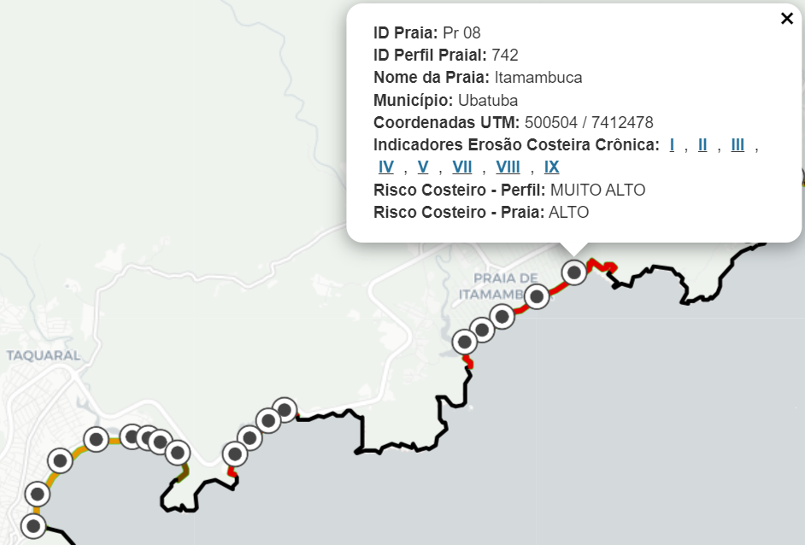
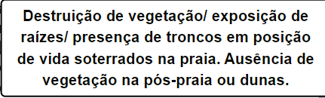
MAPA DE RISCO À EROSÃO/INUNDAÇAO COSTEIRA
Itamambuca
Barra Seca
Vermelha do N

Slide 11
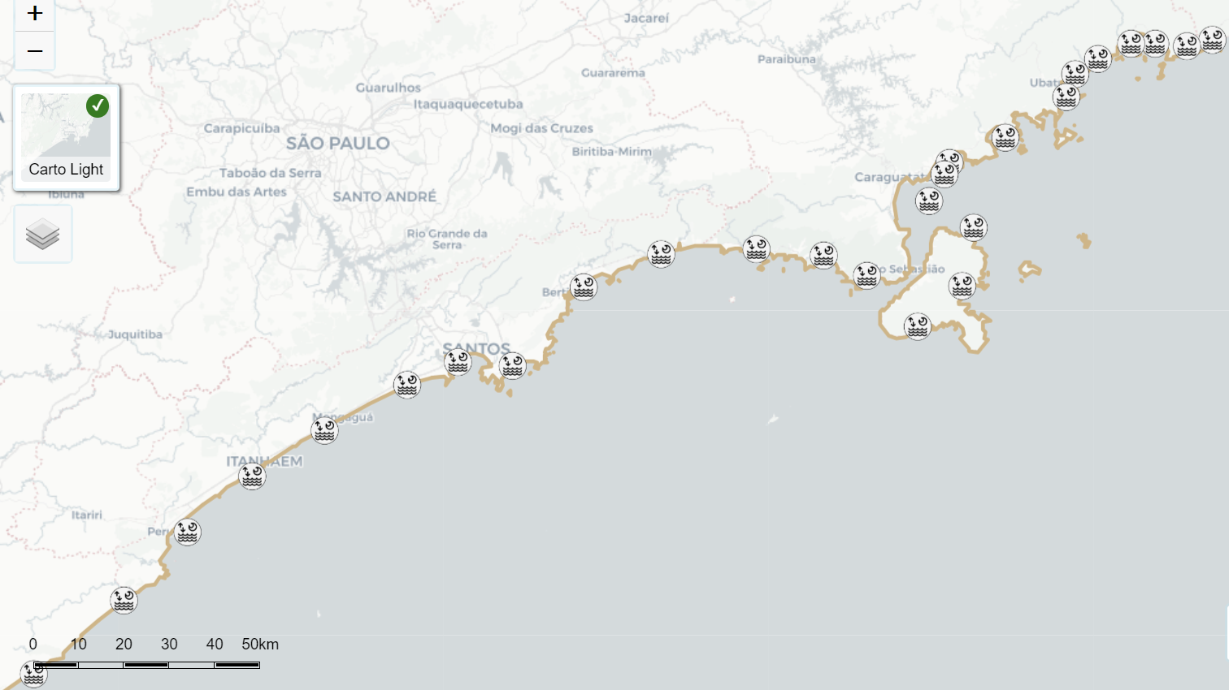
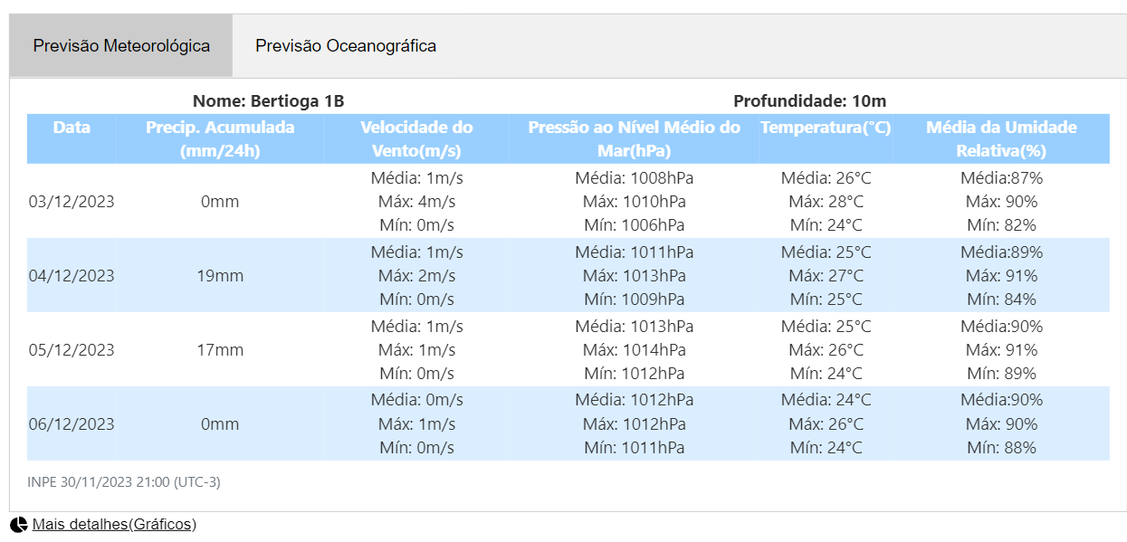
Pontos de Controle das Modelagens SARIC
(isóbata 10 m)

Slide 12
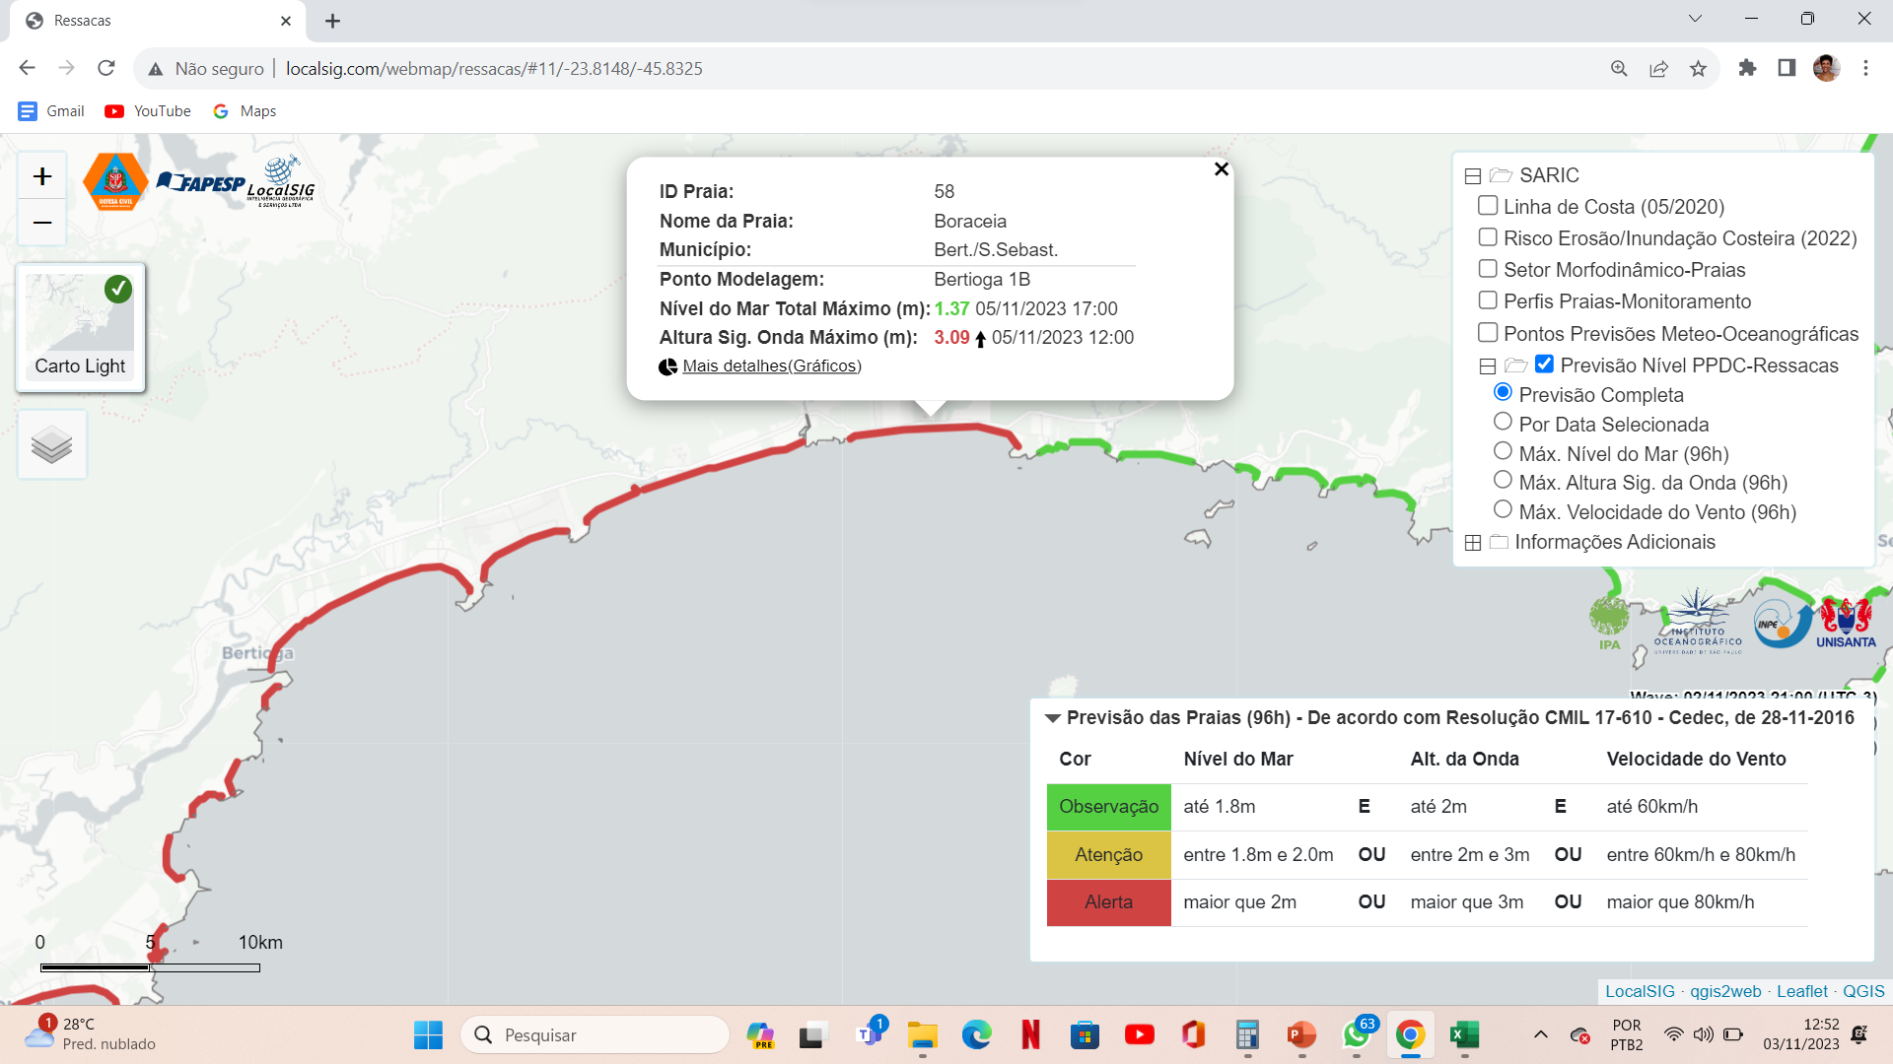
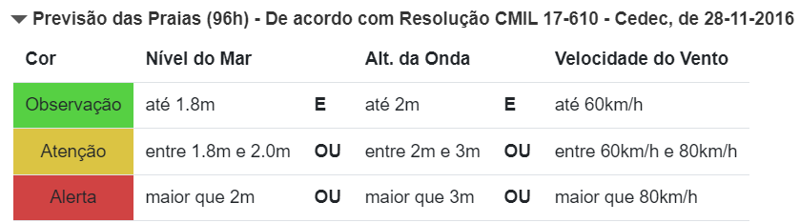
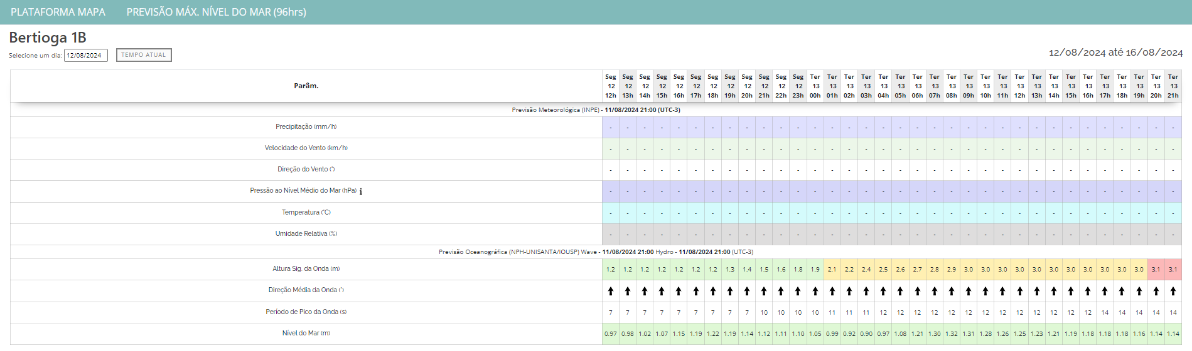

Slide 13
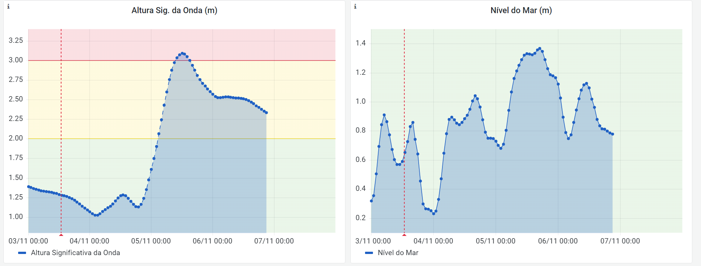

Slide 14
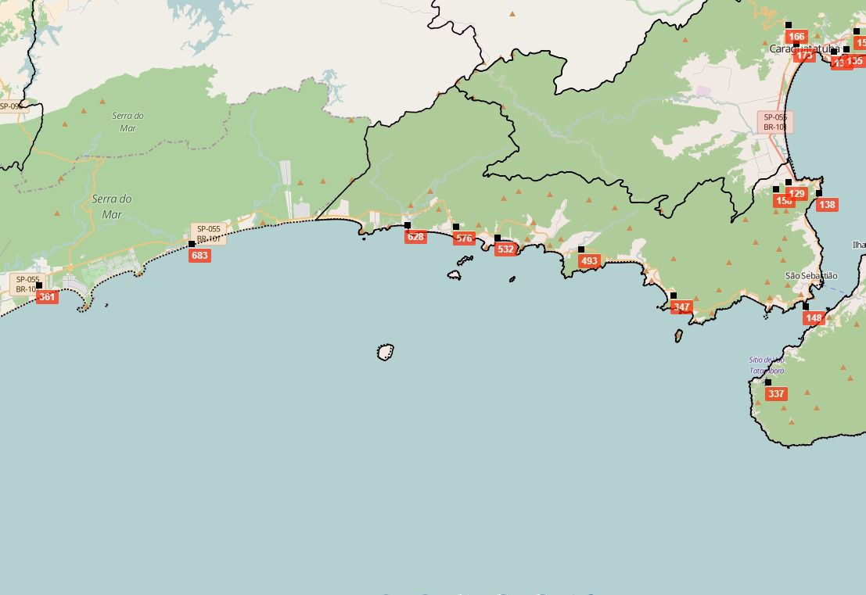
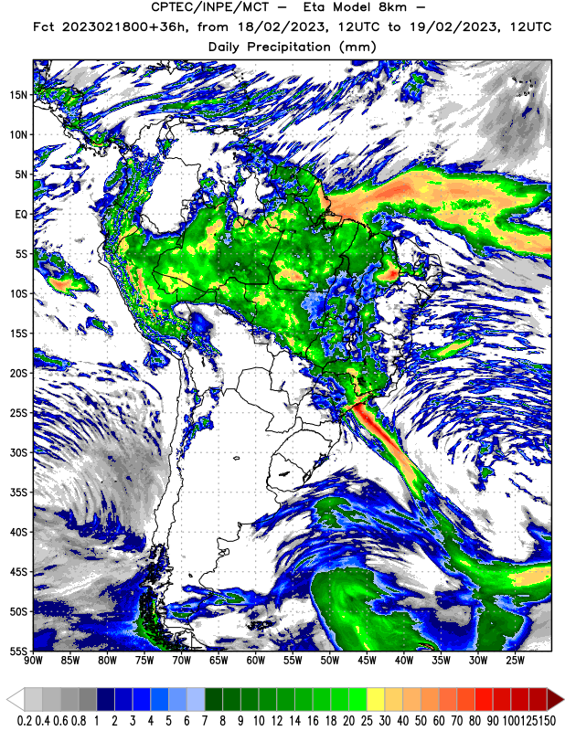
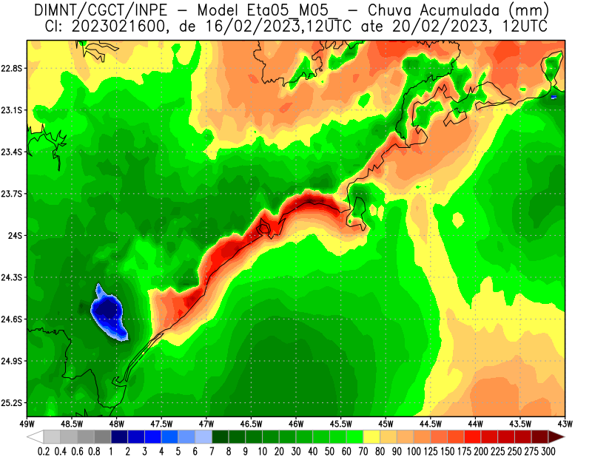
B. Una
Juquehy
Sahy
Evento Carnaval/2023:
18 a 19/02
BERTIOGA
Boracéía
Baleia
Cambury
Barra Una
Boiçucanga
Guaratuba
Maresias
Modelo Eta-INPE 5km (SARIC)
SÃO SEBASTIÃO
Tq-Tq Pqno
Tq-Tq Gde
Alta Pressão (Anticiclone)
FF
Baixa Pressão (Ciclone)

Slide 15
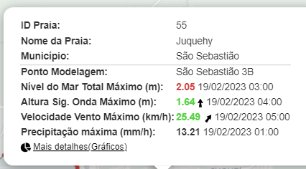
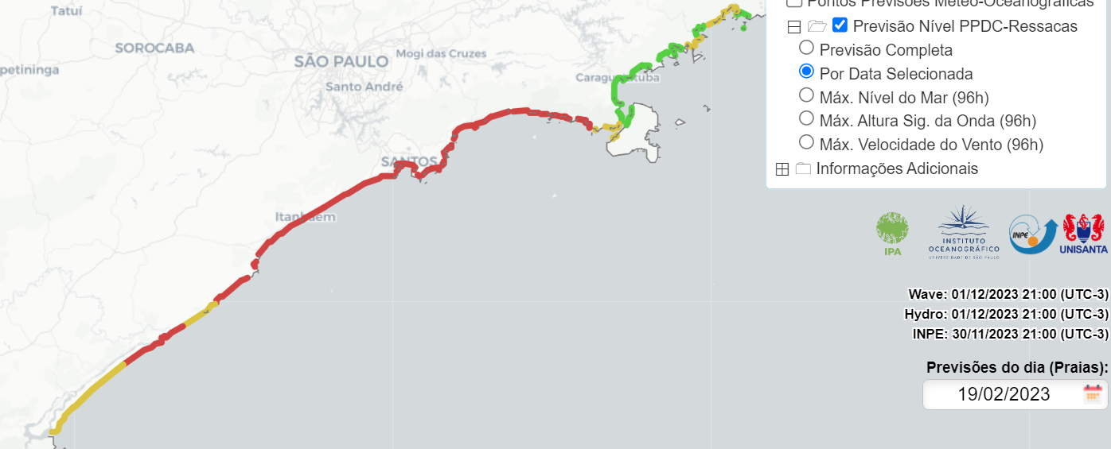
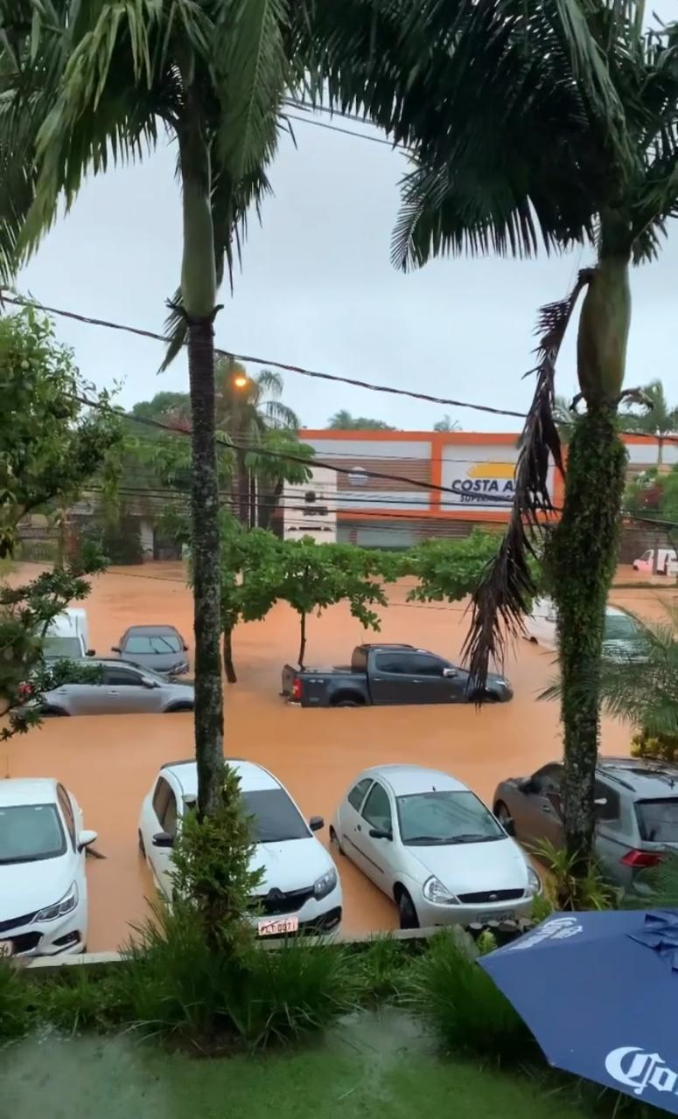
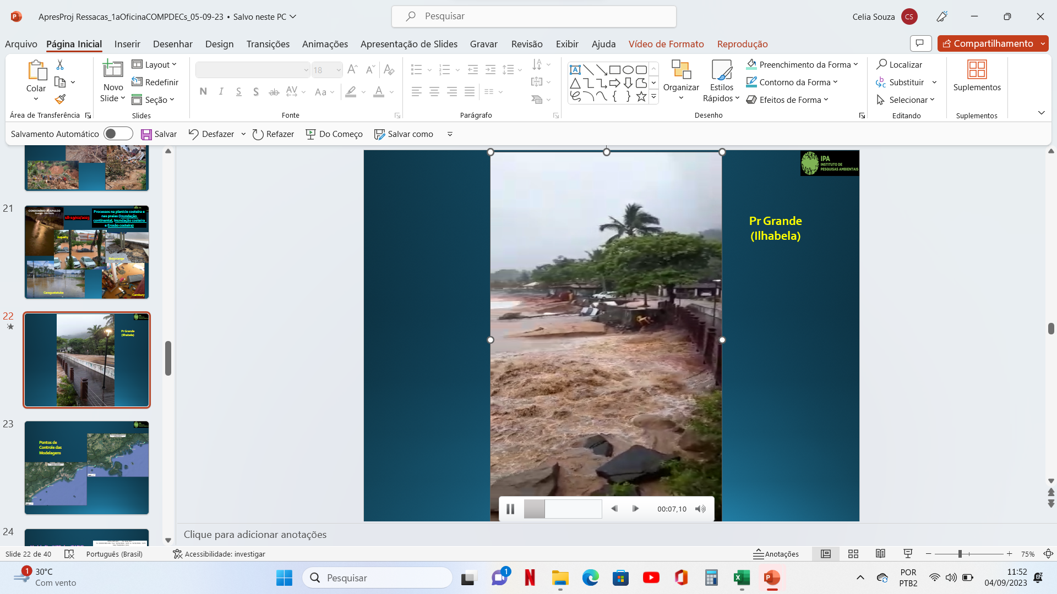
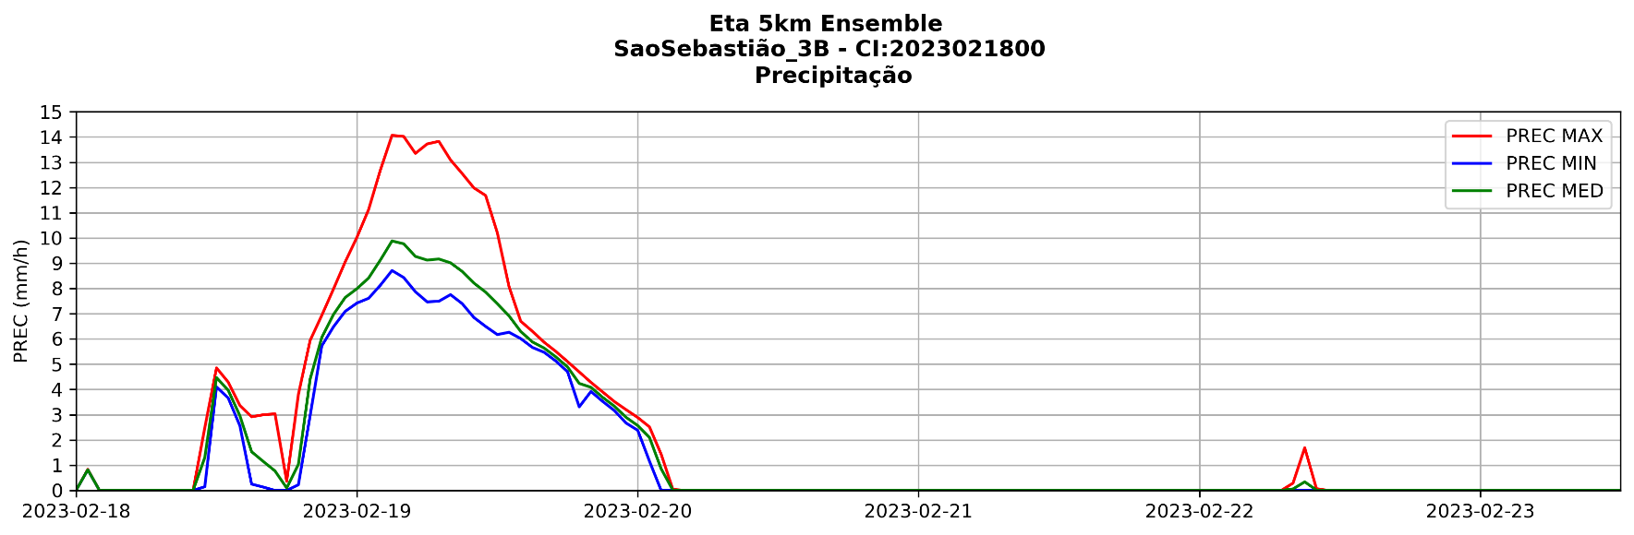
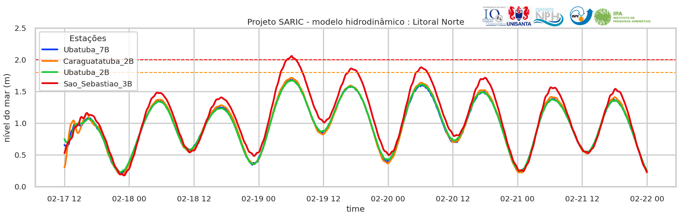
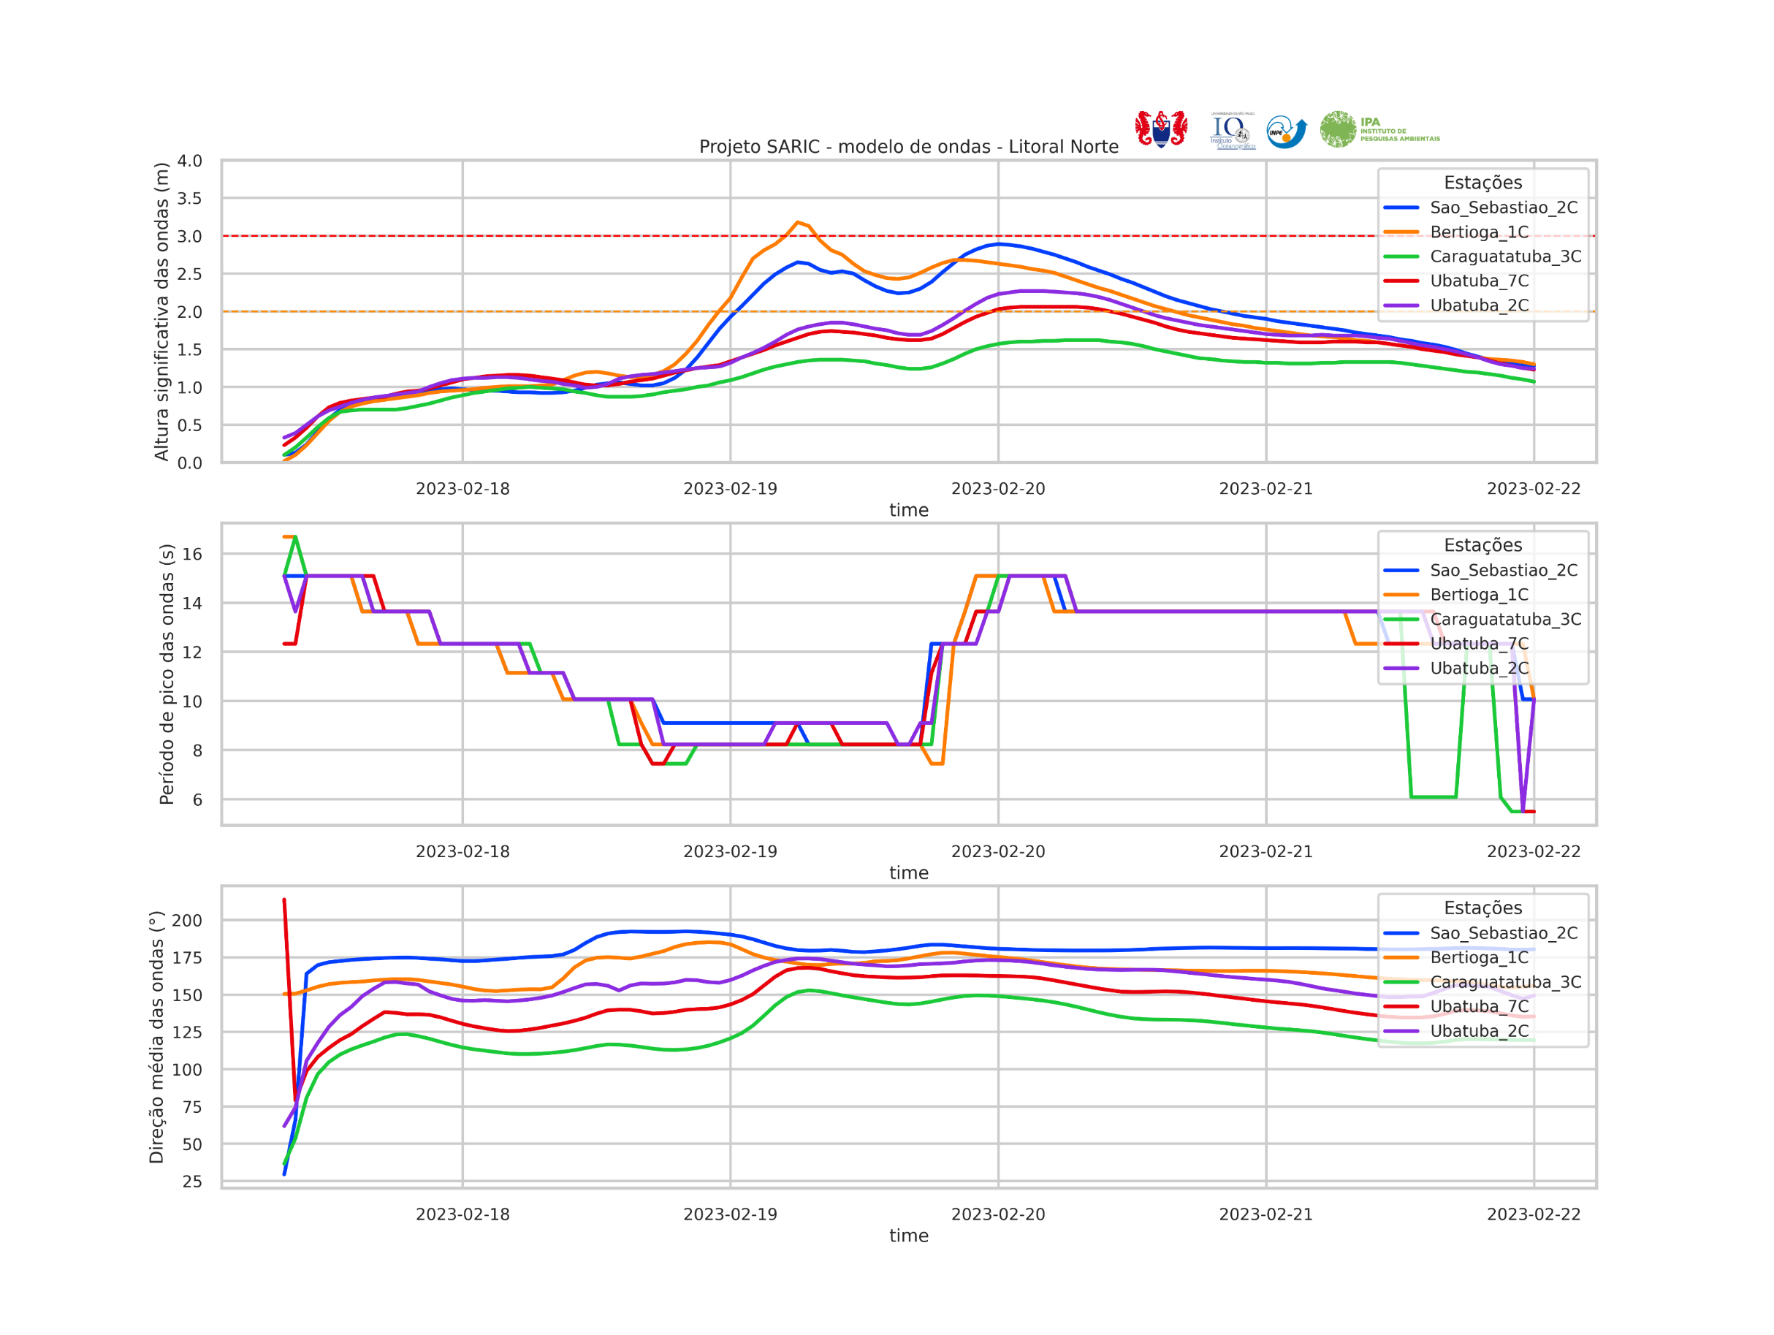
Evento Carnaval/2023
Pr. Juquehy (S. Sebastião)
19/02/20l23: Inundações fluvial + costeira
Pico da Sizígia (Lua Nova): 20/02/23
Pr. Grande (Ilhabela)
Alerta
Atenção
Alerta
Observação
Atenção
Observação

Slide 16
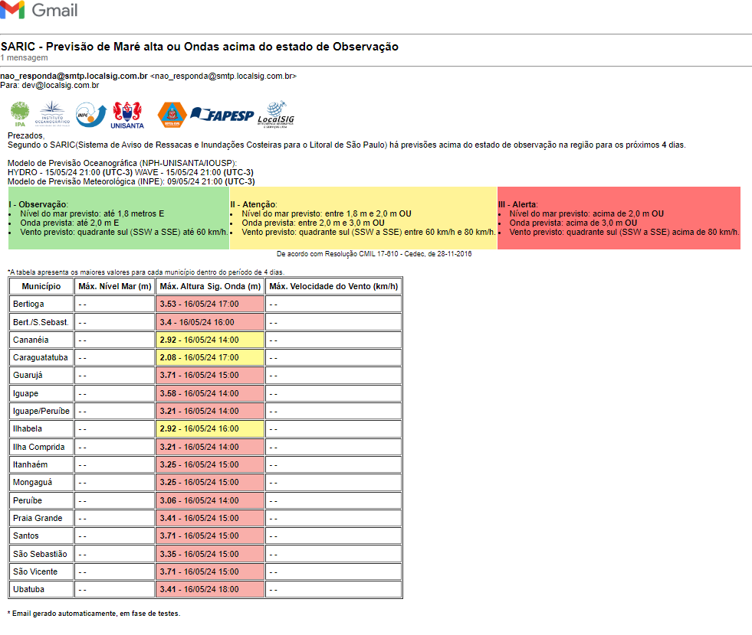
BOLETIM SARIC

Slide 17
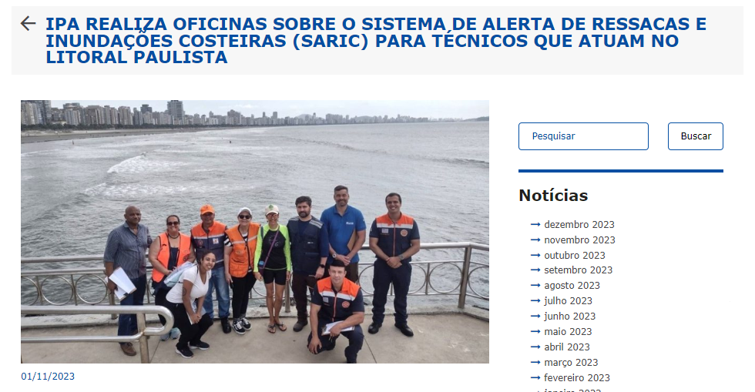
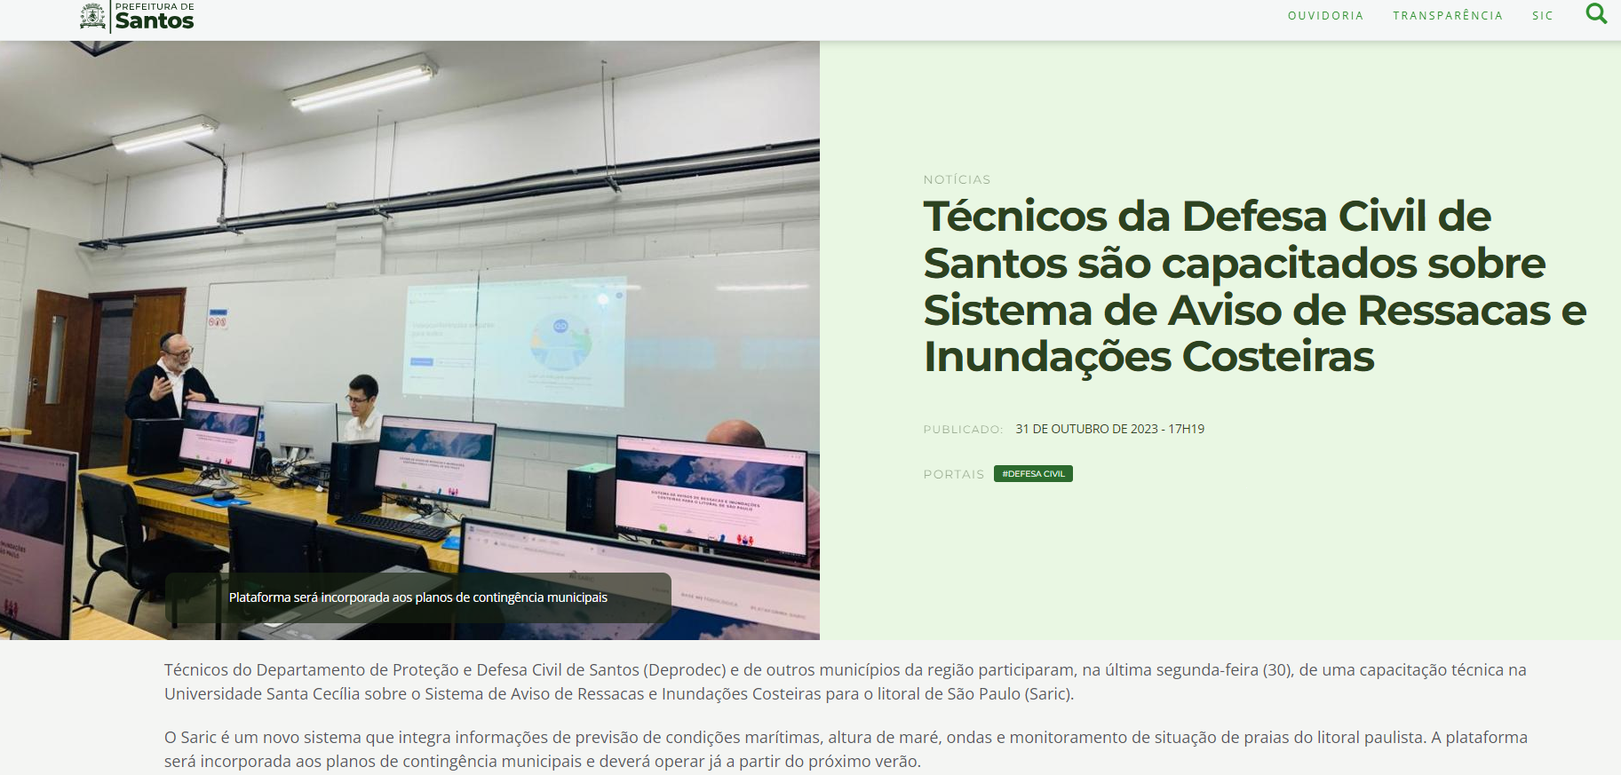
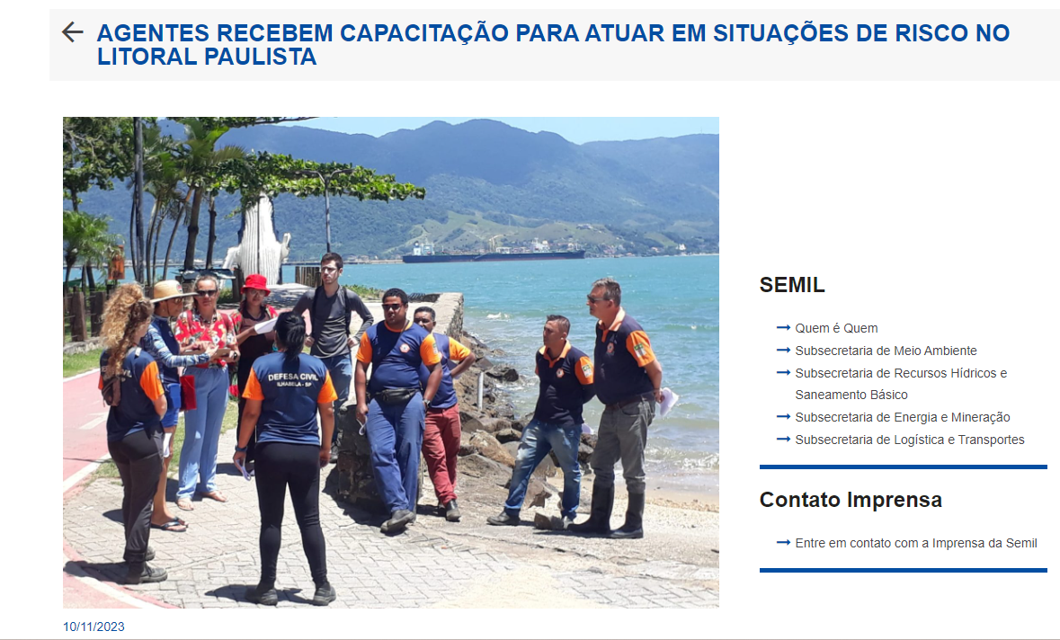
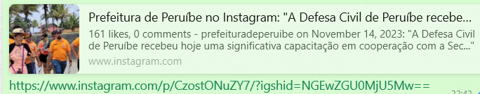
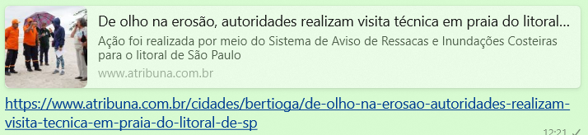
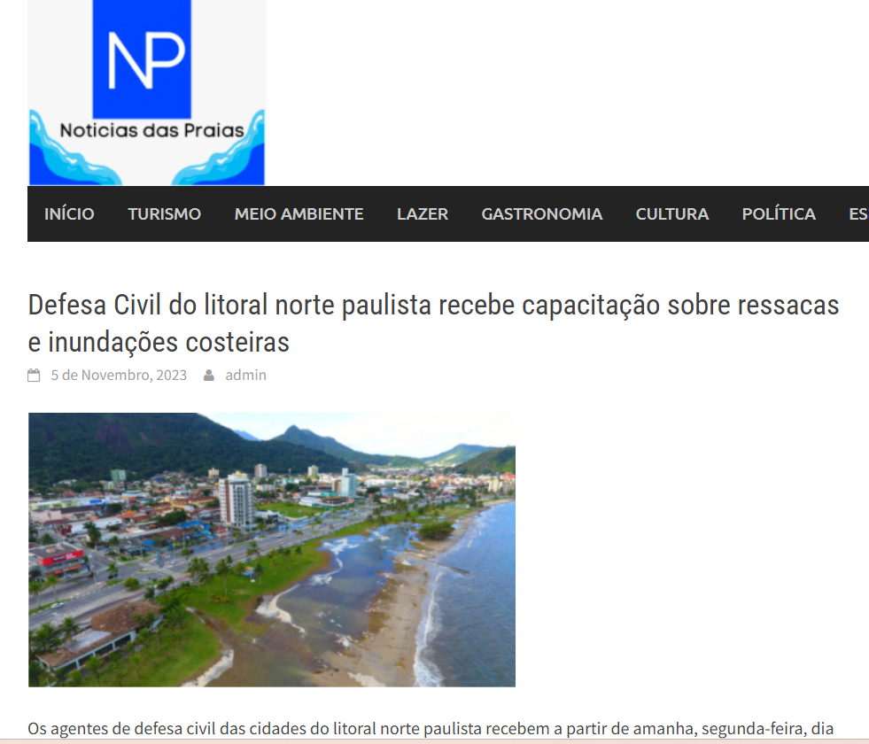
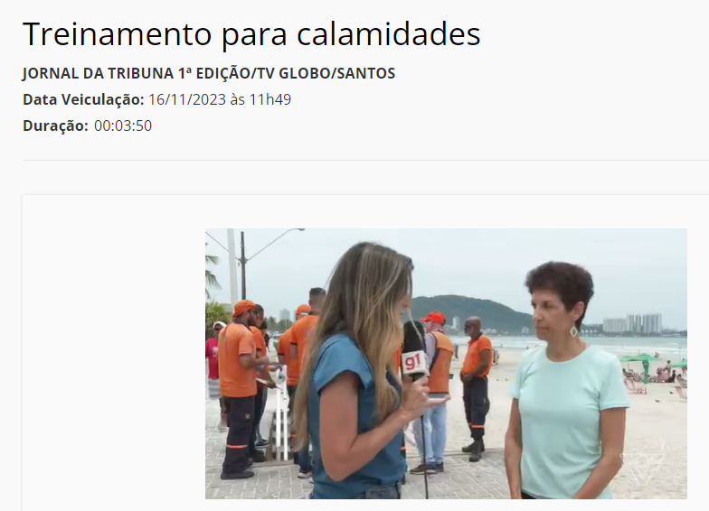
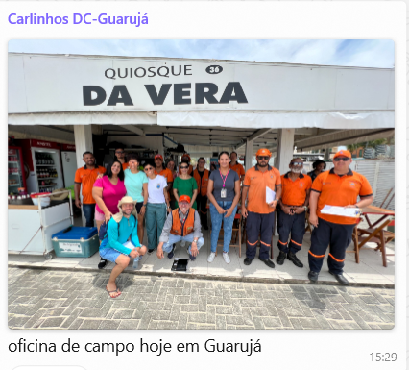

Slide 18
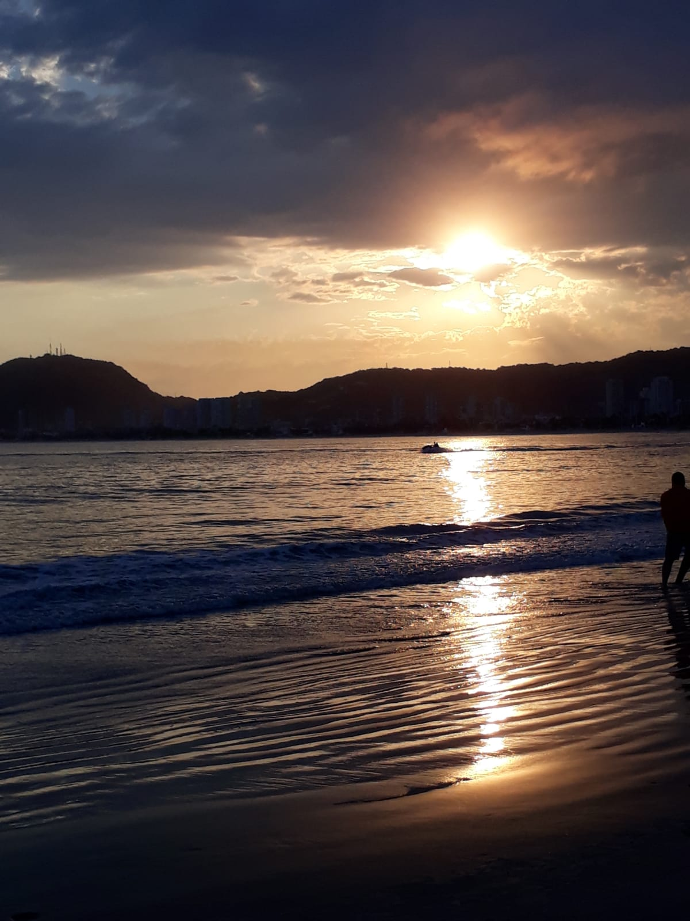
OBRIGADA!
celia@sp.gov.br
http://ressacas.institucional.ws

